Slide 1
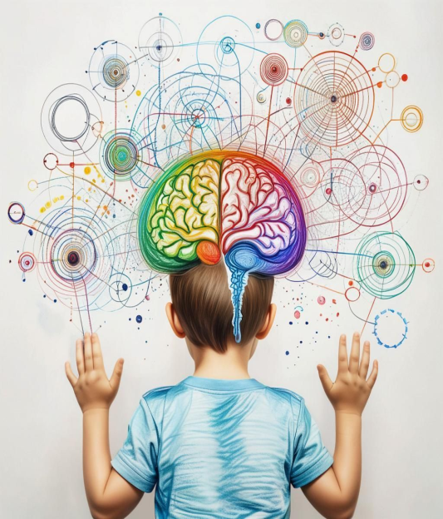
Использование нейроигр в работе педагога.
Главная цель нейроигр — развитие высших психических процессов и стимулирование синхронизации работы полушарий головного мозга для повышения интеллектуального уровня. Нейропсихологические упражнения и игровые комплексы, способствующие развитию психических процессов, становятся все более популярными среди педагогов и родителей. Они позволяют эффективно развивать не только когнитивные функции, но и эмоциональную сферу ребенка. Ежедневное применение нейроигр в работе с детьми способствует достижению следующих результатов:
- синхронизируется работа полушарий;
- повышается устойчивость и произвольность внимания,
- развивается мелкая и крупная моторика,
ускоряется формирование пространственных
представлений;
совершенствуются мыслительная деятельность, память,
речь.

Slide 2
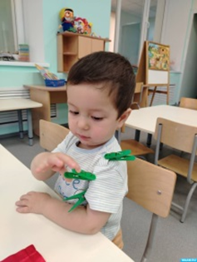
Игра «Прищепки»
Материал: прищепки, 2 пластиковые коробочки
На одежде ребенка хаотично прикреплены прищепки. Задача ребенка попеременно правой и левой рукой снимать прищепки и складывать в соответствующую коробочку.

Slide 3
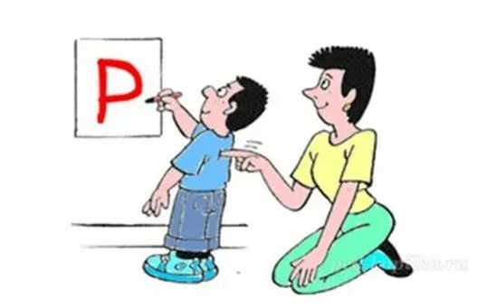
Игра « Художник»
Взрослый на спине ребенка пальцем рисует предмет, ребенок должен угадать, что изображено. ( Цифры, буквы, геометрические фигуры)

Slide 4
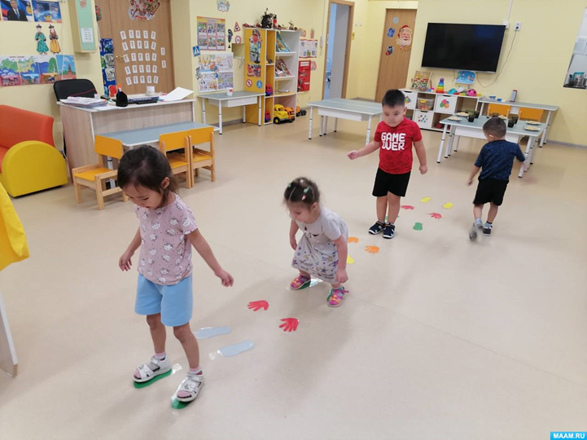
Игра « Ладошки-ножки»
Материал: формы ладошек и ножек.
На ковре раскладываем дорожку из ножек и ладошек, ребенок должен перемещаться наступая нужной ногой и прикладывая соответствующую руку.

Slide 5
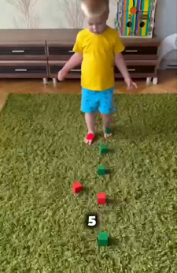
Игра « Футболист»
Материал: пластмассовые кубики 2 цветов ( красный, зеленый), ленты 2 цветов ( красный, зеленый).
На ножки ребенку завязываем по 1- ой ленте. Выкладываем дорожку их кубиков. Ребенок идет по дорожке и толкает кубики ногой , соотнося цвет ленточки на ноге и цвет кубика.

Slide 6
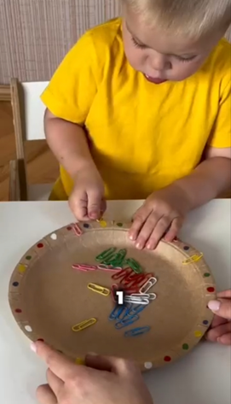
Игра « Цветная тарелка»
Материал: Бумажная тарелка, фломастер, разноцветные скрепки ( прищепки)
На краю тарелки рисуем разноцветные кружки, ребенок прикрепляет скрепки( прищепки к нужному цвету)

Slide 7
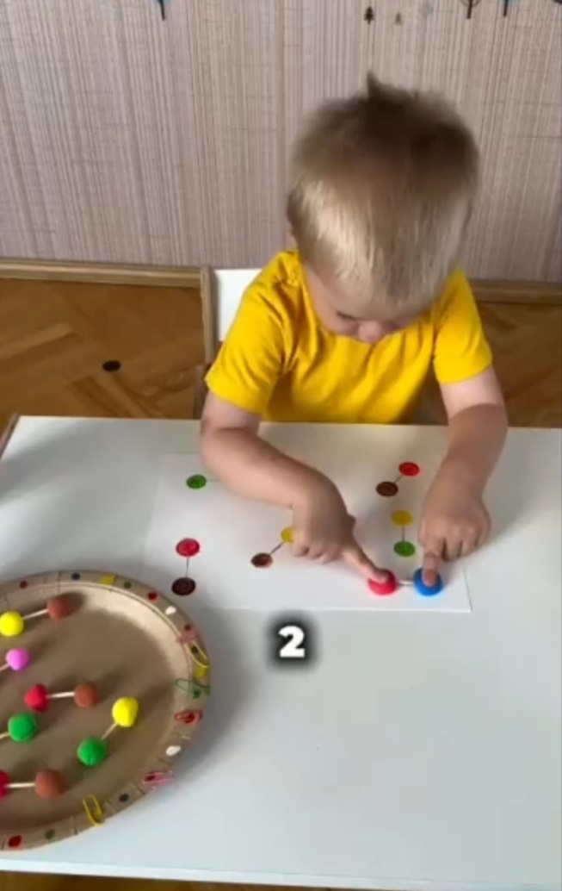
Игра « Волшебные шарики»
Материал: лист бумаги с изображением соединенных цветных шариков и пластилиновые шарики , соединенные парами зубочисткой.
Нужно соотнести шарики по цвету и приклеить к образцу.

Slide 8
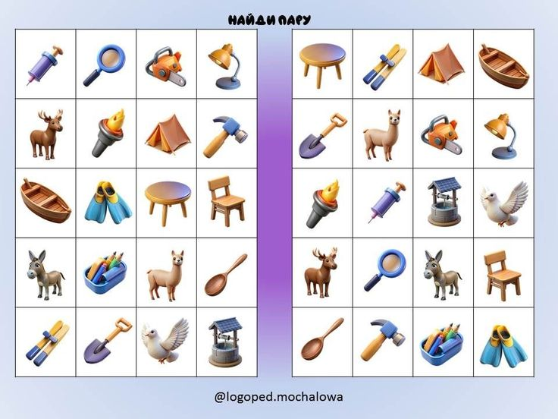
Игра « Найди пару»
Материал : распечатка с изображением одинаковых предметов, расположенных вразнобой на левой и правой половине листа.
Ребенок называет предметы, и одновременно двумя указательными пальцами показывает их.

Slide 9
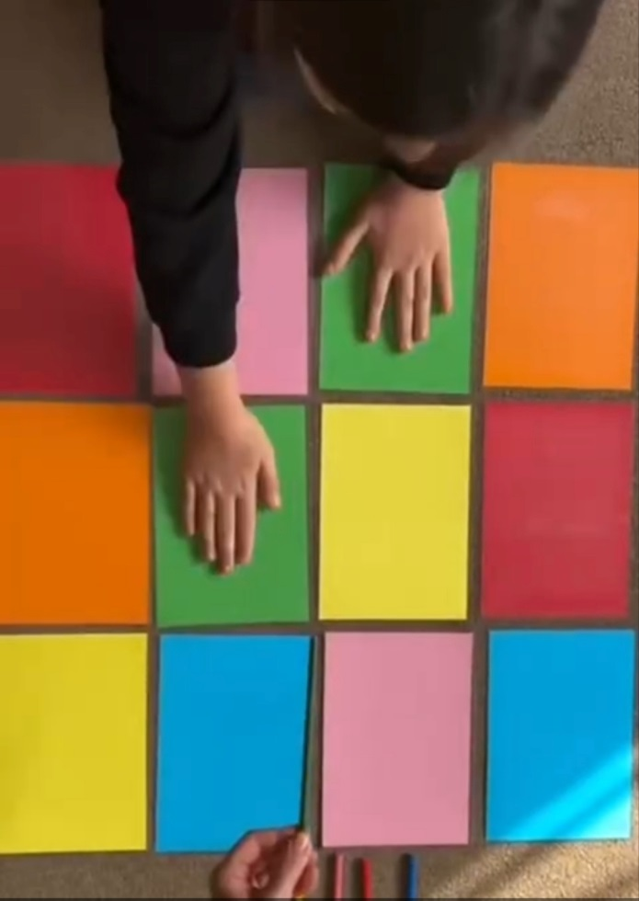
Взрослый берет карандаш, и показывает цвет листа. Ребенок одновременно касается 2 руками листов бумаги, соответствующих цвету карандаша.

Slide 10
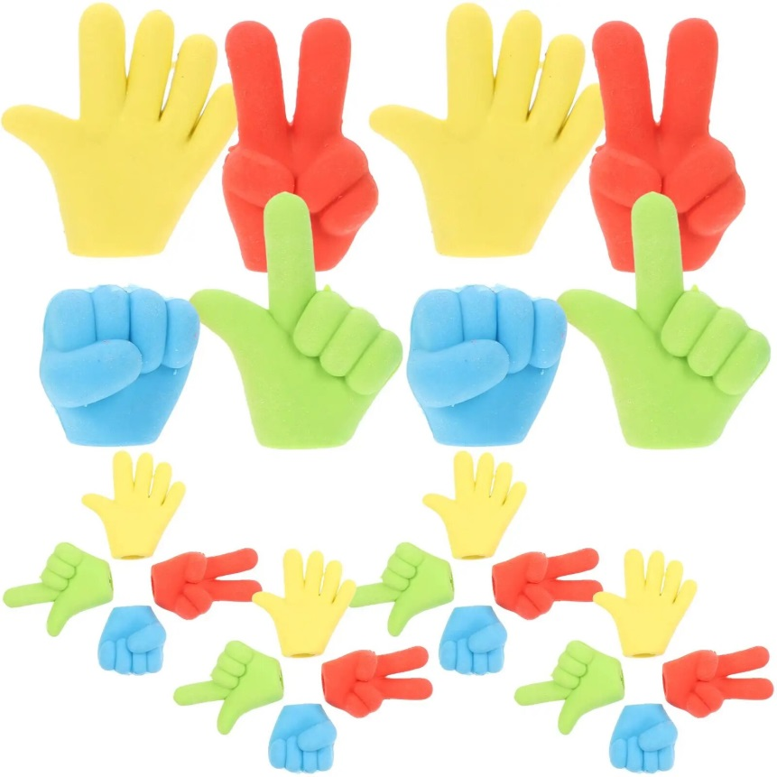
Игра «Повторюшка»
Материал: мини-ластики « Руки»
Повтори последовательно движения, как показывают ластики.

Slide 11
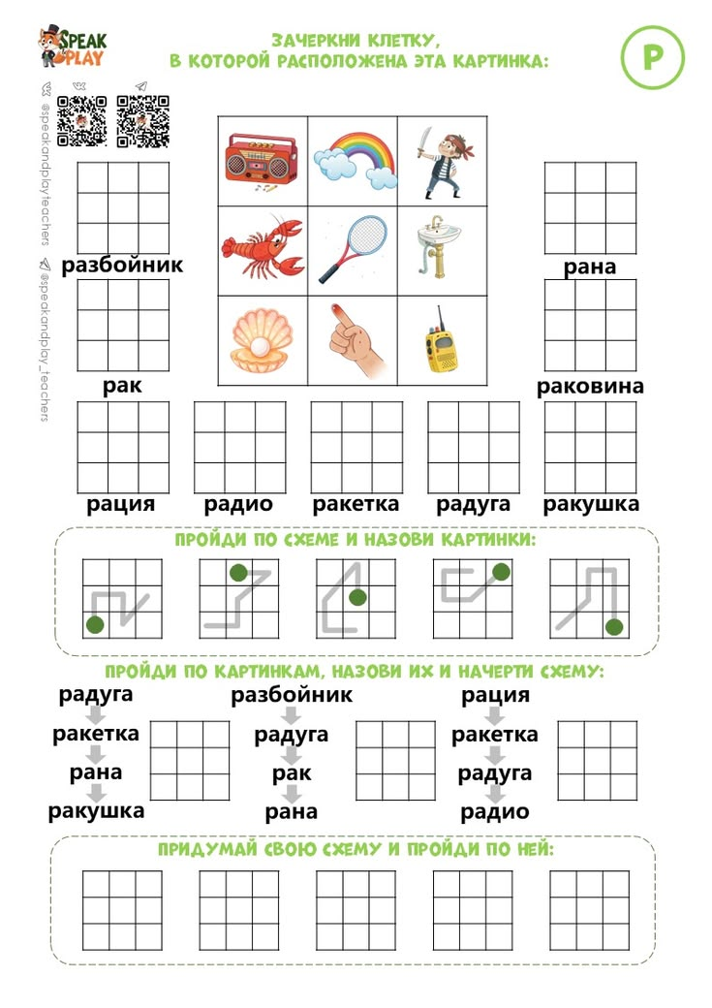
Игра « Свое место»
Материал: Лист с 9 картинками, размещенными в квадрате и пустой квадрат с 9 окошками., карандаш.
Определи квадратик, где находится заданная картинка и раскрась его. Назови все предметы, изображенные на картинках, используя заданную схему.

Slide 12
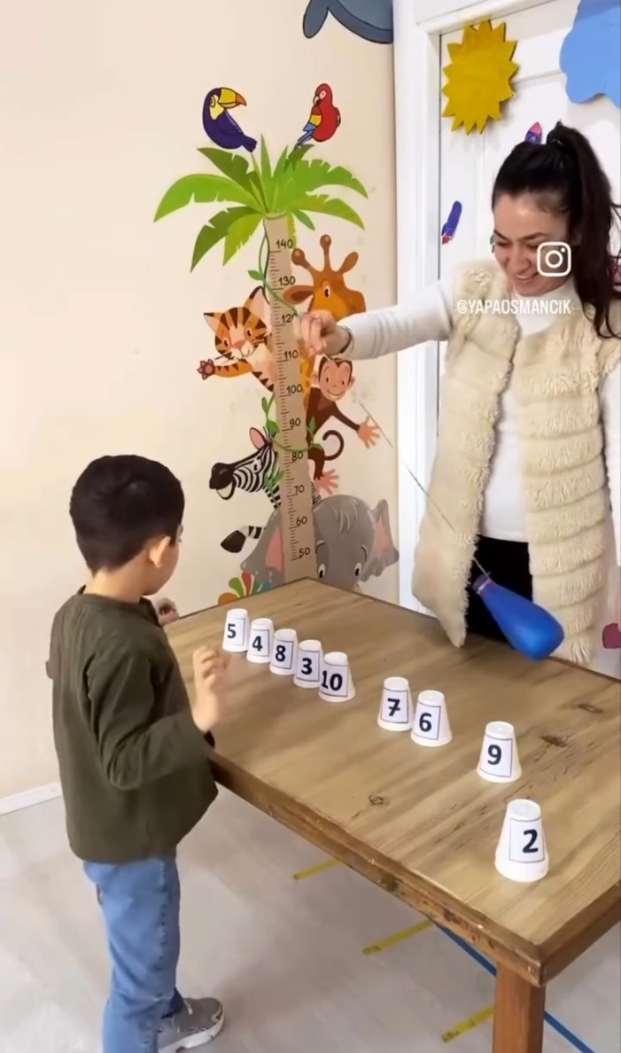
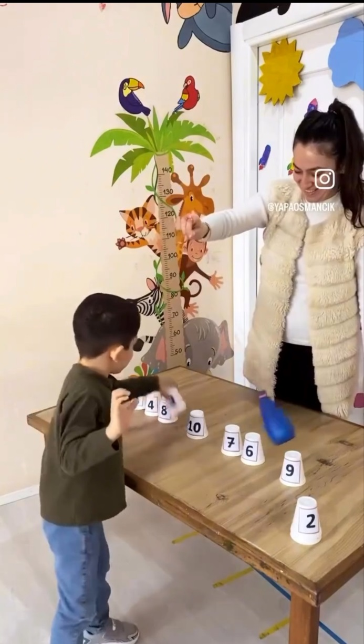
Игра « Маятник»
Материал: Кегля на нитке ( маятник), бумажные стаканчики с цифрами.
Собери стаканчики от 1-10, не задев маятник.

Slide 13
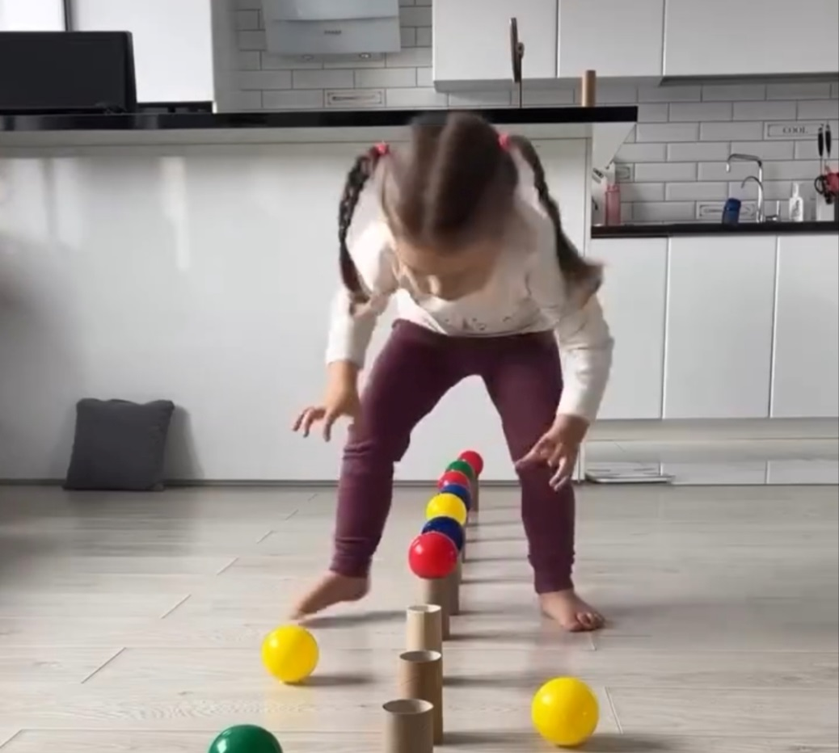
Игра: « Веселая дорожка»
Материал: Бумажные стаканы, цветные мячики.
Стаканы стоят цепочкой, справа и слева от них шарики. Пройди над стаканчиками ( стаканы остаются между ножек), попеременно правой и левой рукой клади шарики на стаканчики.

Slide 14
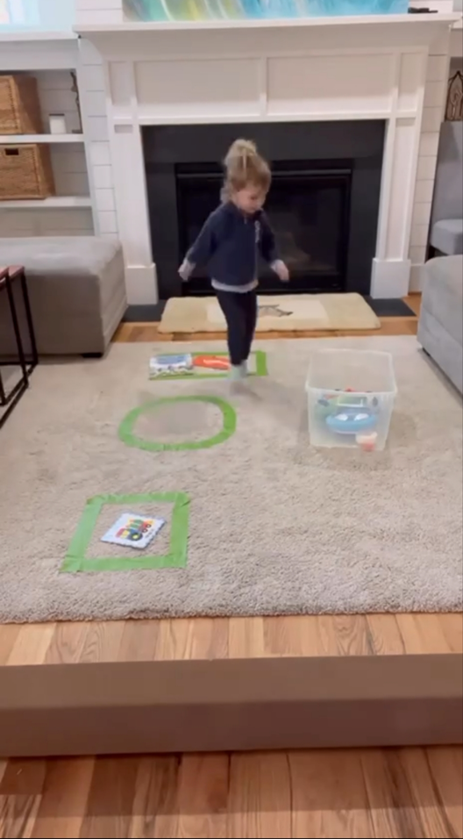
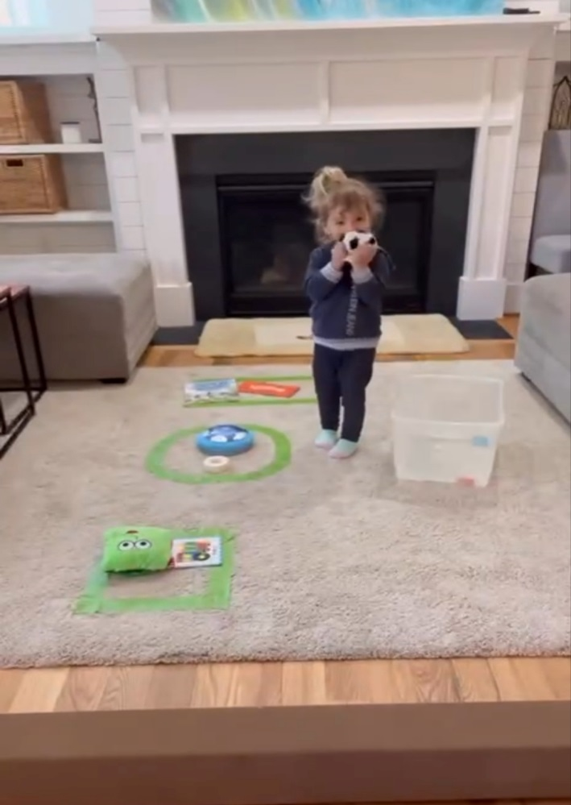
Игра : « Фигурки»
Материал: цветной скотч, игрушки круглой, квадратной, прямоугольной формы.
Скотчем на полу клеим крупный круг, квадрат и прямоугольник. Ребенок должен сложить в фигуры соответствующие по форме игрушки.

Slide 15
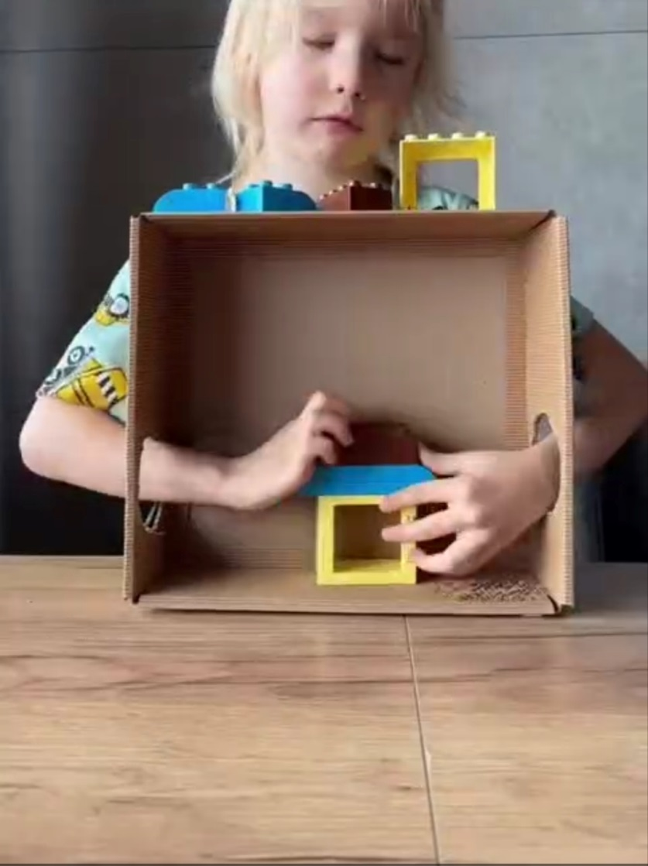
Игра « Стройка»
Материал: картонная коробка, конструктор Лего.
Коробка, повернута к ребенку закрытой стороной. По бокам коробки прорези для рук. Внутри коробки фигура из элементов Лего. Ребенок вставляет руки в прорези и исследует на ощупь фигуру. Вытаскивает руки и на столе собирает фигуру из таких же деталей.

Slide 16
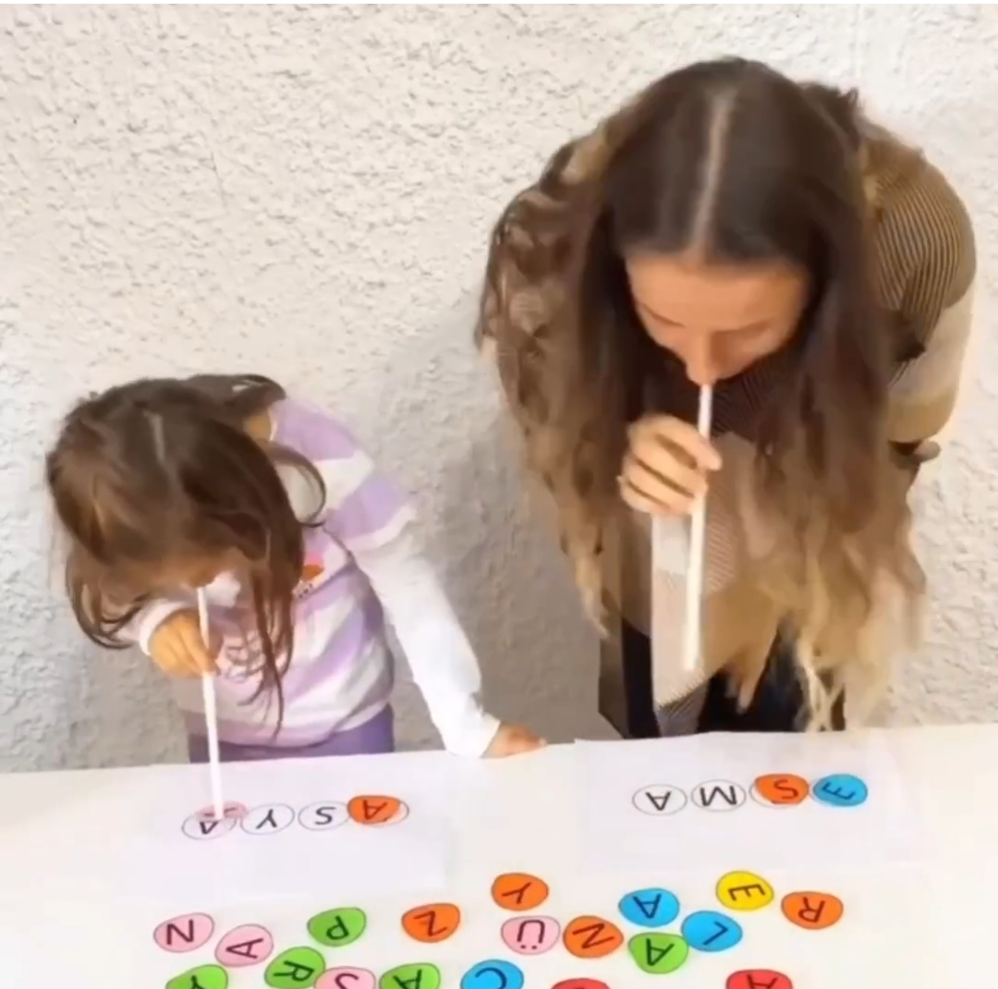
Игра « Слова»
Материал: вырезанные буквы, коктейльные трубочки, написанные слова.
Ребенок через трубочку притягивает нужную букву и последовательно выкладывает их в слова.

Slide 17
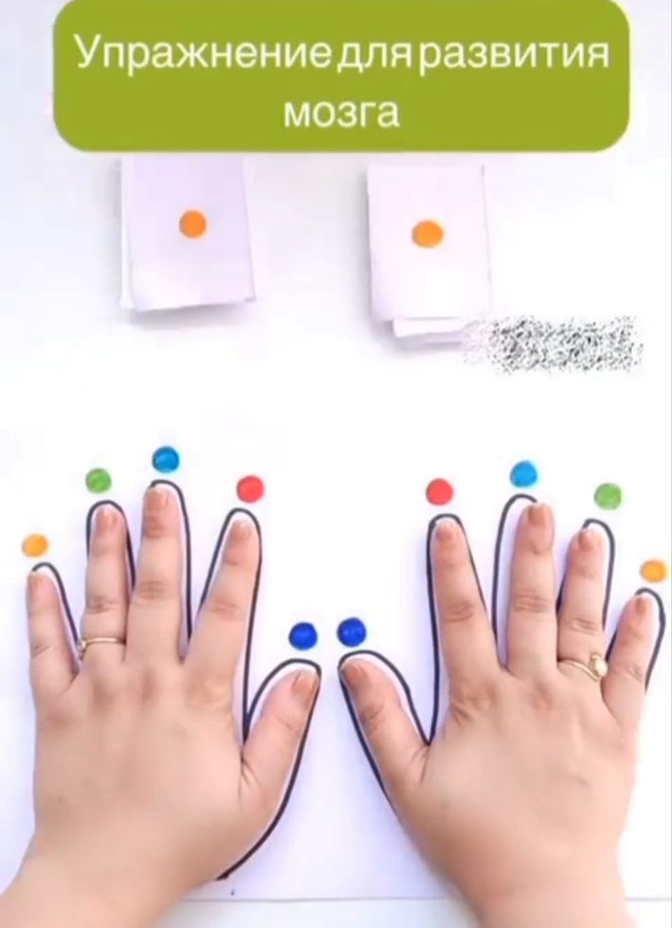
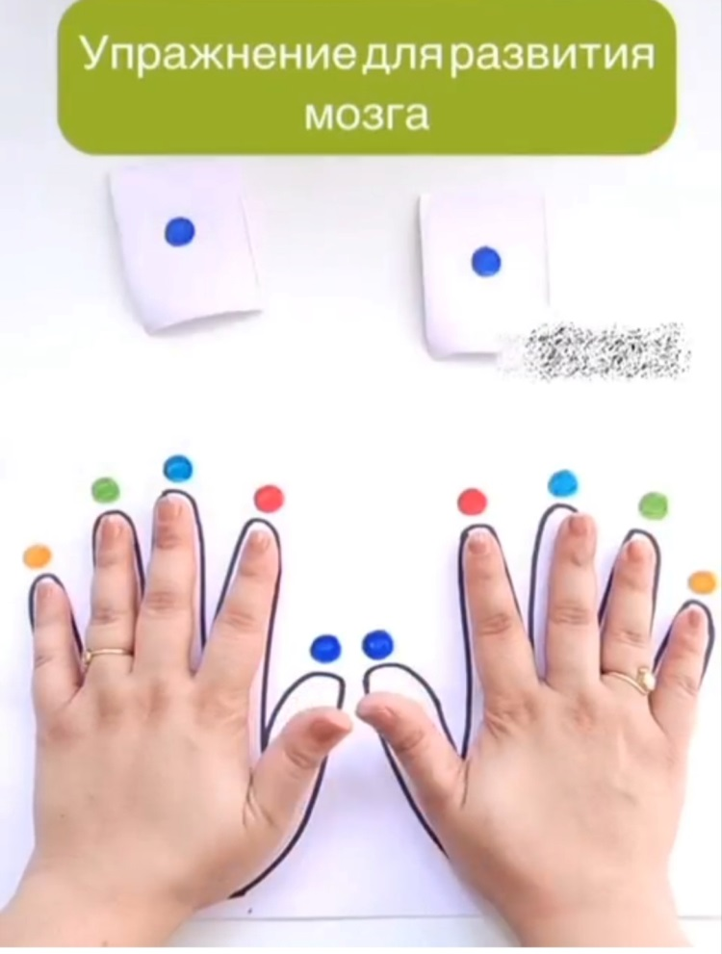
Игра « Пальчики»
Материал: Рисунок рук с разноцветными точками сверху. Карточки с цветными точками.

Slide 18
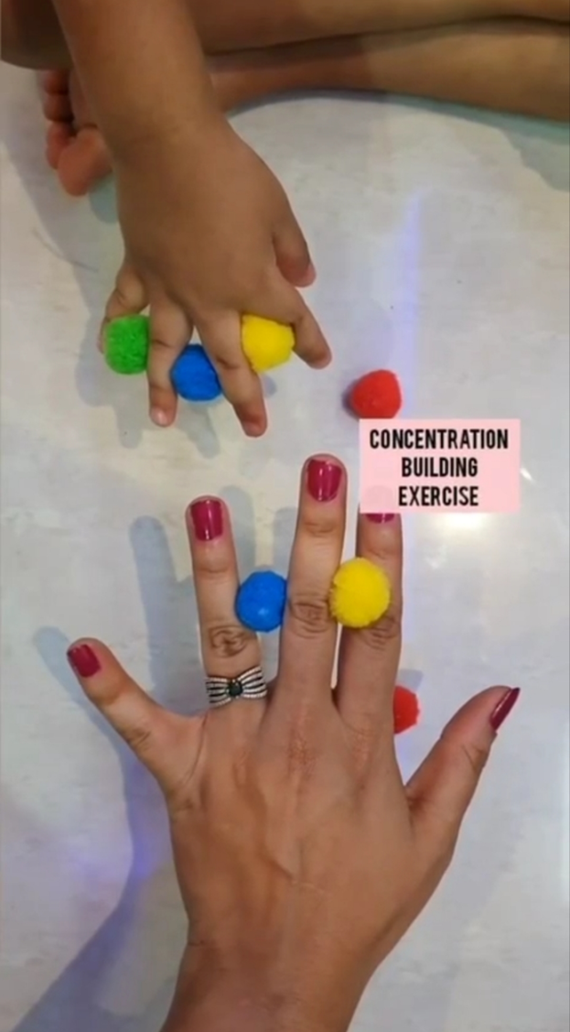
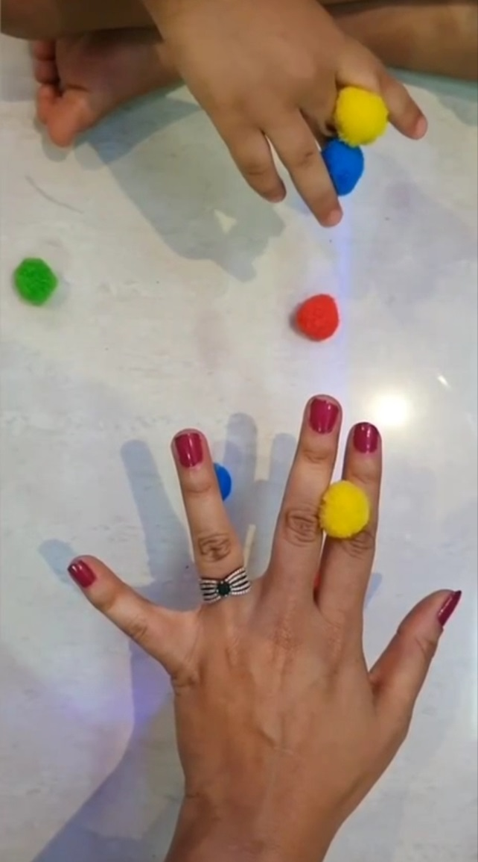
Раздвигая пальчики, отпуская помпончик, как показал взрослый.

Slide 19
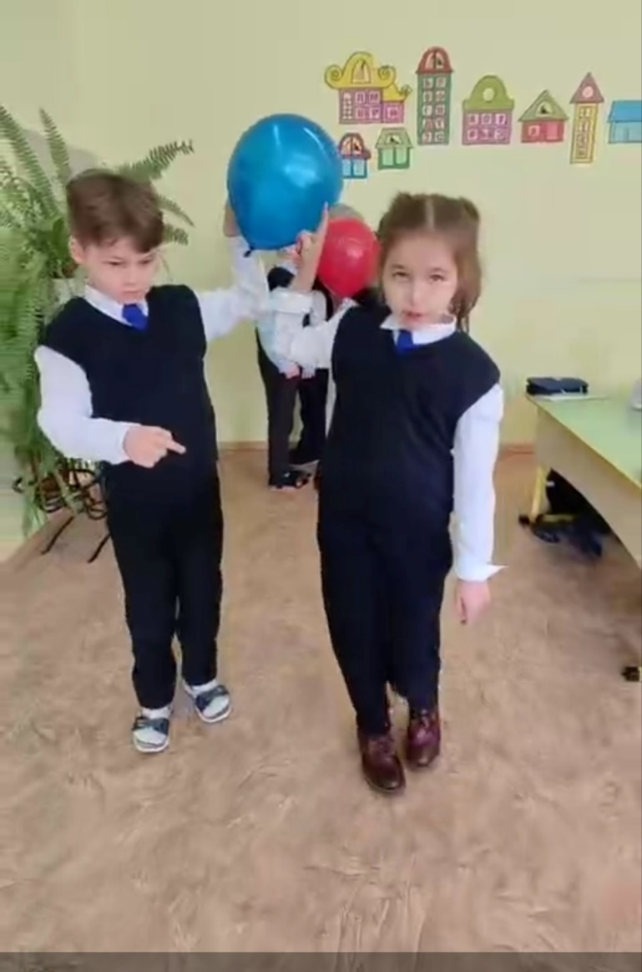
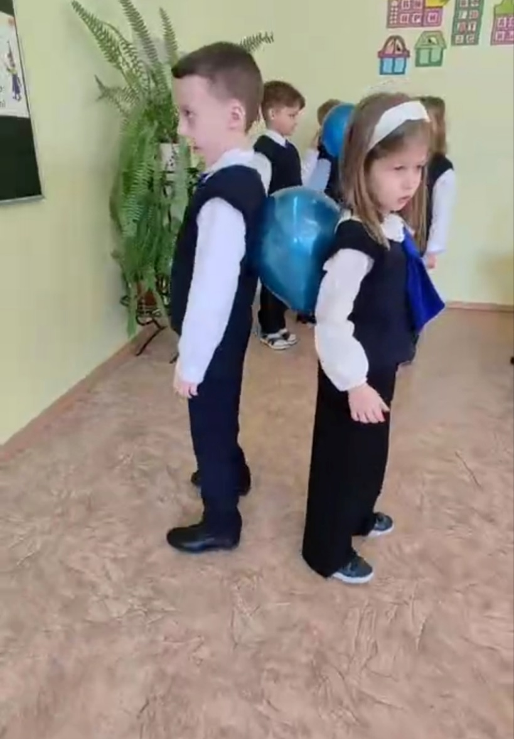
Игра « Веселые шары»
Материал : воздушный шарик. Пронесите шар разными способами.

Slide 20
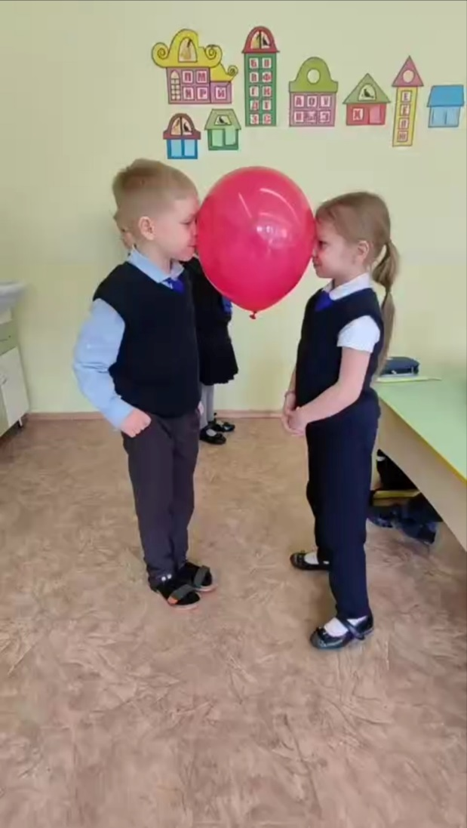
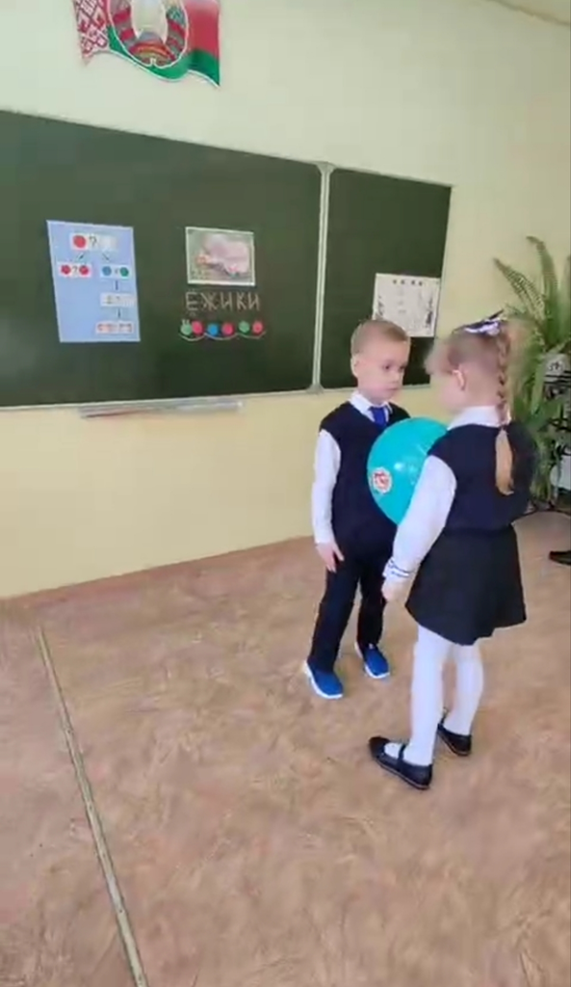
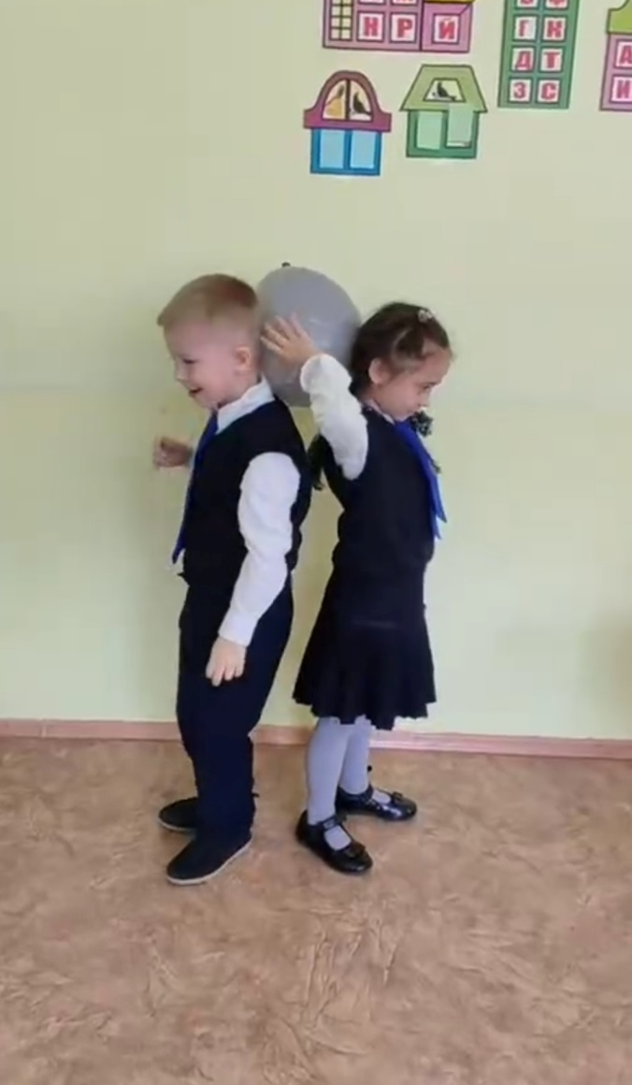

Slide 21
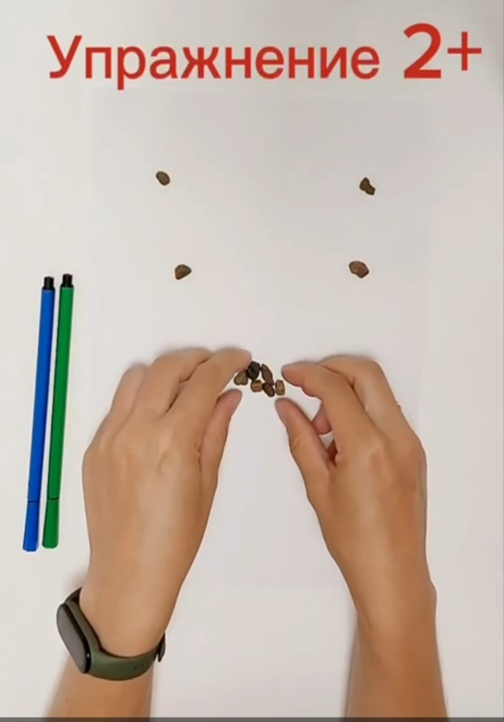
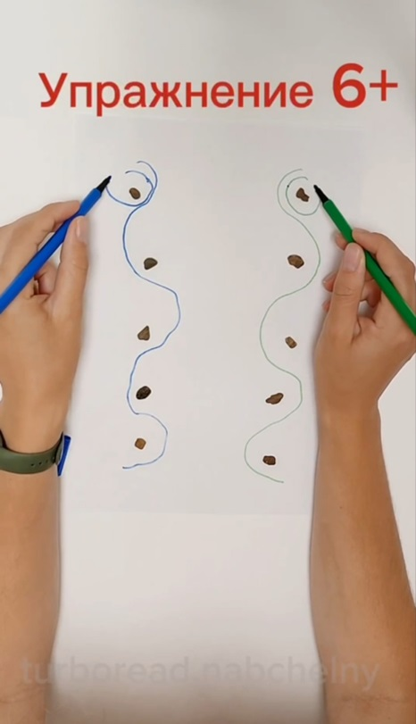
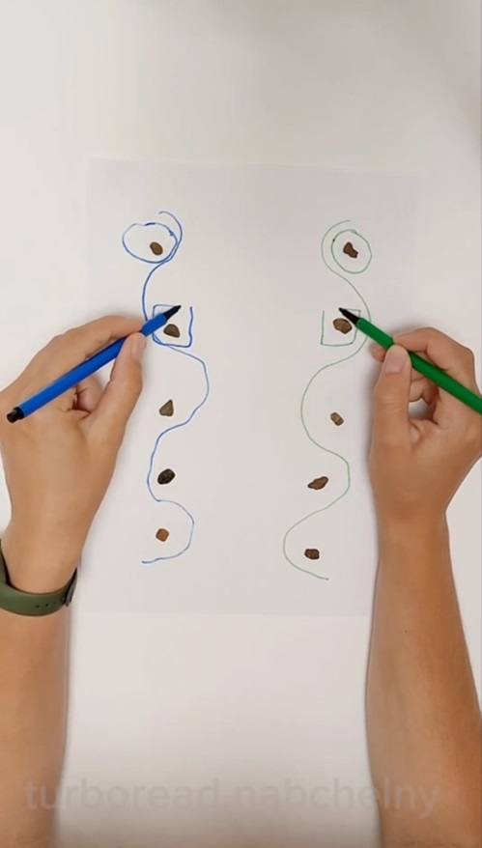
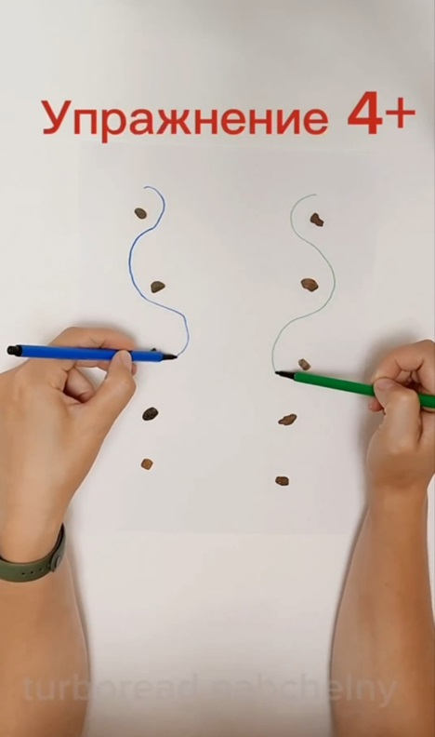
Три в одном

Slide 22
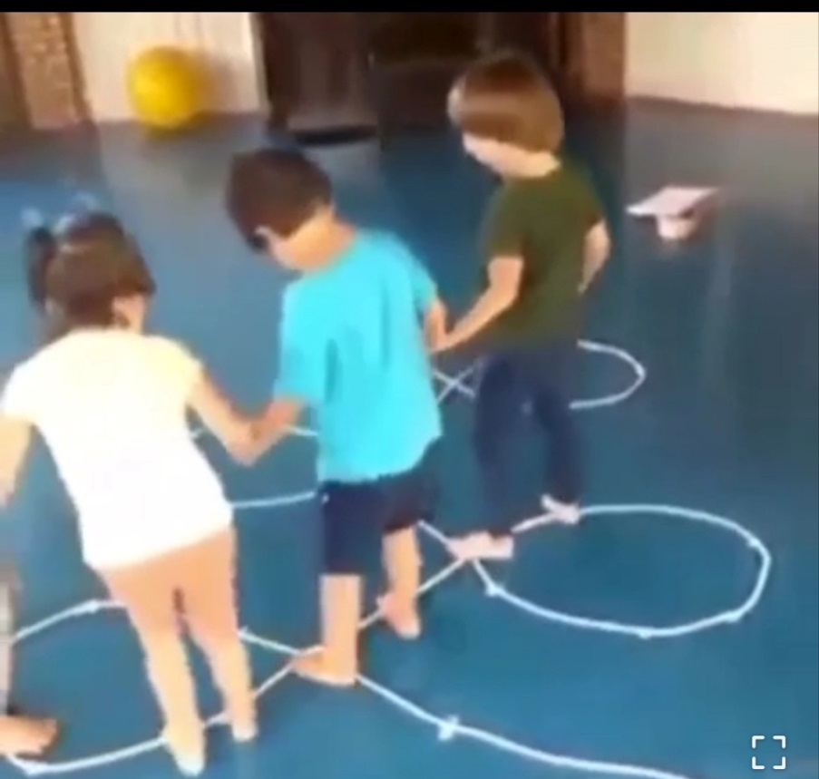
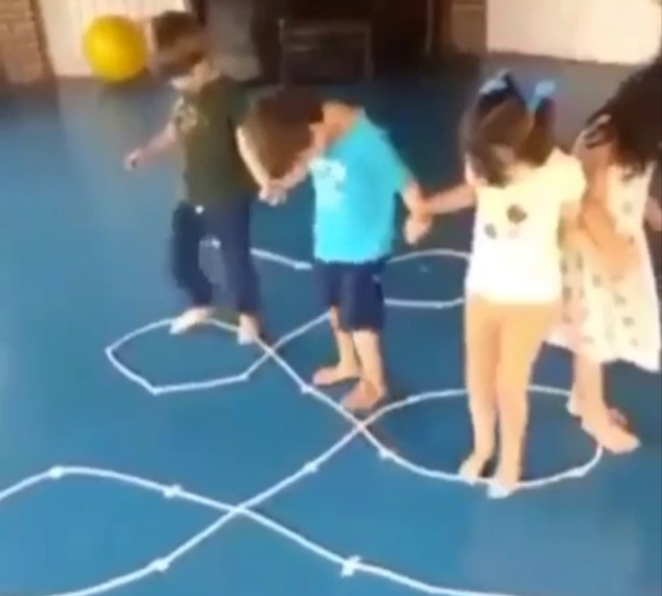
Игра « Увлекательные дорожки»
Материал: длинная веревка.
Располагаем веревку, сворачивая дуги. Дети боком, за ручку идут по веревке, по выстроенному маршруту.

Slide 23
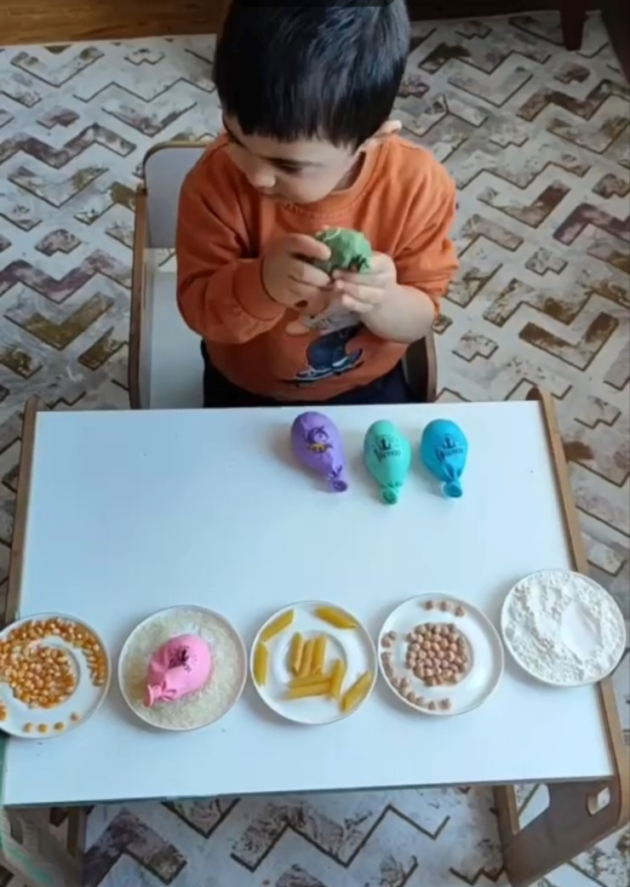
Игра» Угадай»
Материал: резиновые шарики наполненные разными материалами ( гречка, мука, макароны, рис, горох….) и тарелки с этими продуктами. Ребенок на ощупь определяет, что внутри шарика.

Slide 24
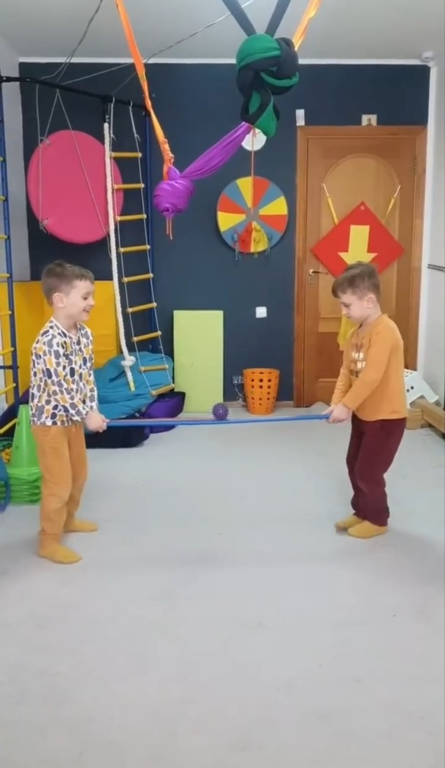
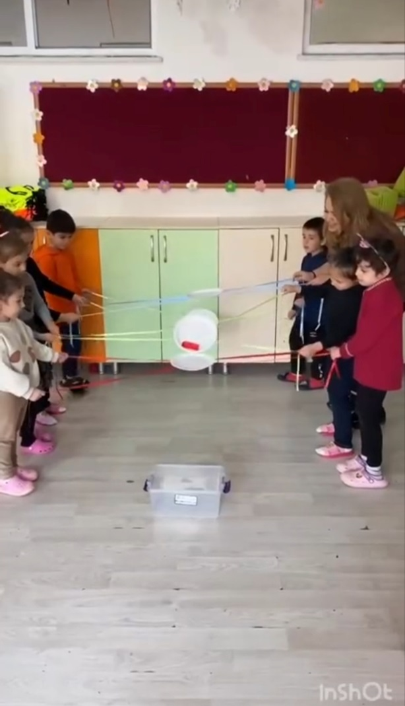
Игра « Команда»
Материал: колючий мяч, спортивные палки
Пластиковые тарелки, приклеенные на ленты, маленький мячик.
Дети парами держат по 2 палки и на них перенося мячик до корзины.
Дети натягивают ленты с тарелками и перекатывают мяч друг другу.

Slide 25
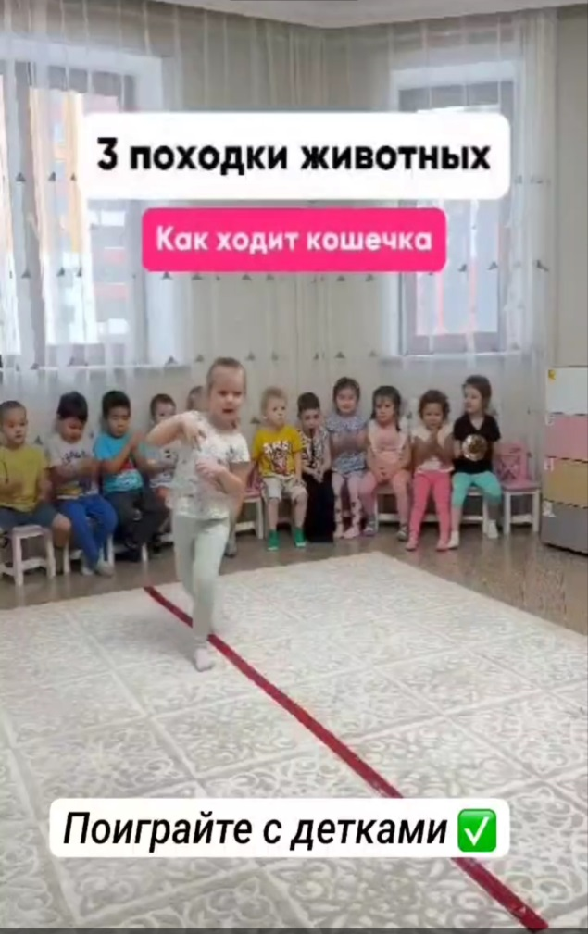
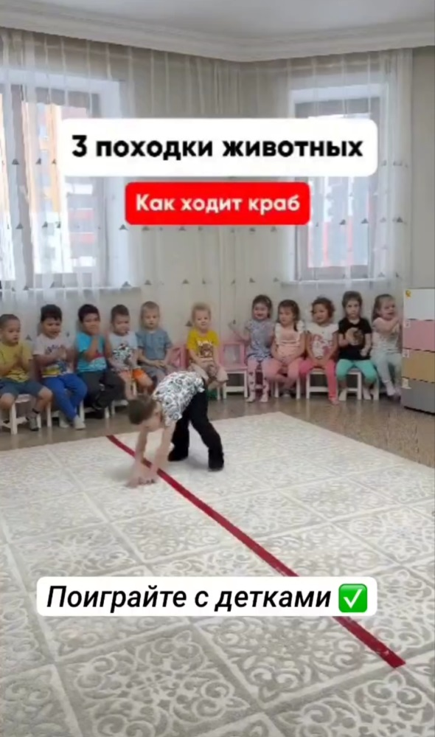
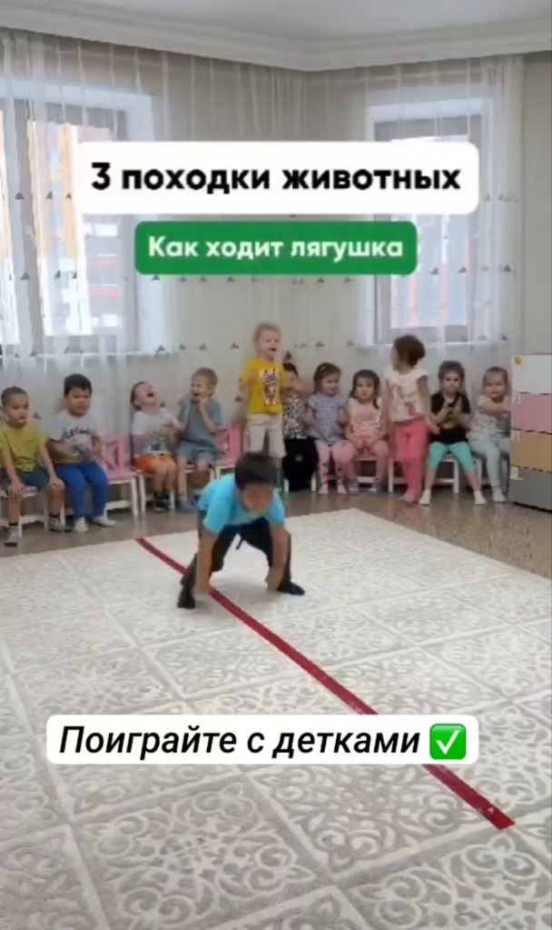
Игра « Забавные зверюшки»
Материал: Веревка.
Дети идут, изображая животных ( веревка остается линией между ногами)

Slide 26


